Slide 1
Ритмика четырехстопного ямба у В.Ф. Ходасевича
Дмитрий Осокин, 2-й курс факультета филологии НИУ ВШЭ

Slide 2
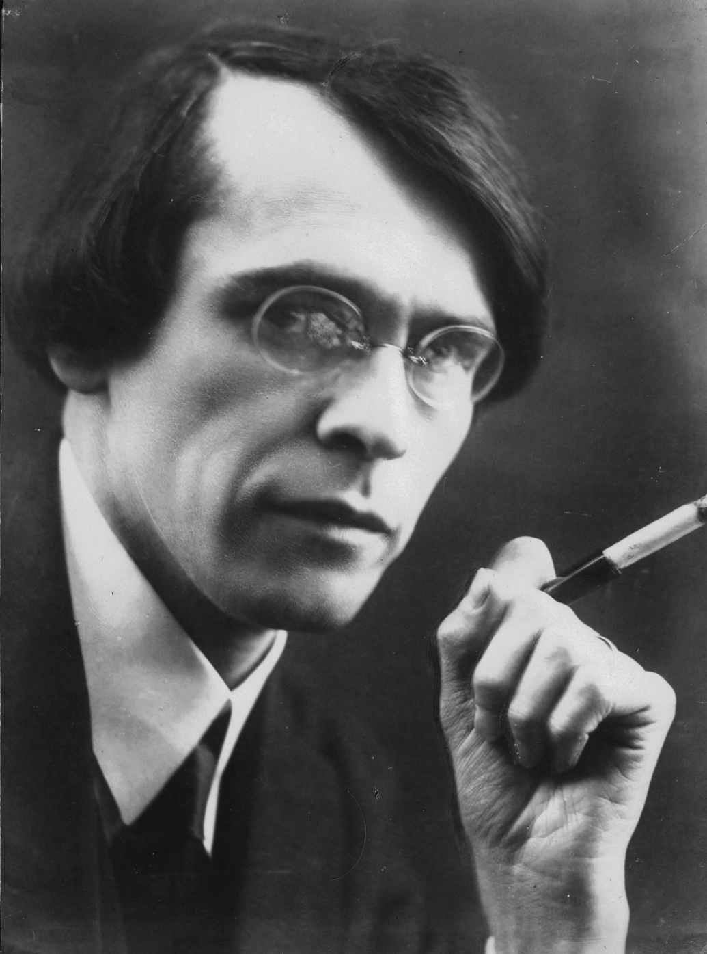
Четырехстопный ямб в творчестве Ходасевича
64% всех стихотворений Ходасевича написано ямбом [Федотов, 2011]
Конкретно четырехстопным ямбом – 35,1% [Там же]
Последним стихотворением становится «Ода четырехстопному ямбу» (1939)
2

Slide 3
Описание
выборки
НУГ «Метрическая организация стиха во взаимодействии традиций»
Ритмика четырехстопного ямба у В.Ф. Ходасевича

Slide 4
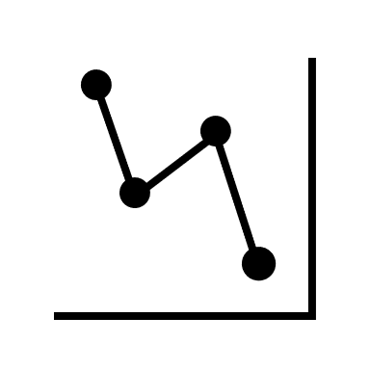
Выборка
130 Я4 стихотворений от 1904-го до 1939-го года
Общее количество строк - 2202
НУГ «Метрическая организация стиха во взаимодействии традиций»
4

Slide 5
Выборка по годам
НУГ «Метрическая организация стиха во взаимодействии традиций»
5

Slide 6
Профиль ударности
НУГ «Метрическая организация стиха во взаимодействии традиций»
6

Slide 7
Ямбические формы
1. (-\-\-\-\) – 540 раз (0,24523)
2. (---\-\-\) – 153 раза (0,06948)
3. (-\---\-\) – 265 раз (0,12034)
4. (-\-\---\) – 921 раз (0,41825)
5. (---\---\) – 275 раз (0,12488)
6. (-\-----\) – 48 раз (0,02179)
НУГ «Метрическая организация стиха во взаимодействии традиций»
7

Slide 8
Ритмический словарь
НУГ «Метрическая организация стиха во взаимодействии традиций»
8

Slide 9
Разделение
на периоды
НУГ «Метрическая организация стиха во взаимодействии традиций»
Ритмика четырехстопного ямба у В.Ф. Ходасевича

Slide 10
Три периода
Ранний (1904-1914)
Средний (1915-1922)
Поздний (1923-1939)
НУГ «Метрическая организация стиха во взаимодействии традиций»
10

Slide 11
Первый период
(-\-\-\-\): 0.37656 (270 раз)
(---\-\-\): 0.07670 (55 раз)
(-\---\-\): 0.09902 (71 раз)
(-\-\---\): 0.36401 (261 раз)
(---\---\): 0.07531 (54 раза)
(-\-----\): 0.00836 (6 раз)
НУГ «Метрическая организация стиха во взаимодействии традиций»
11

Slide 12
Первый период
Статистические показатели для различных форм ямба [Тарановский, 1953]
НУГ «Метрическая организация стиха во взаимодействии традиций»
12

Slide 13
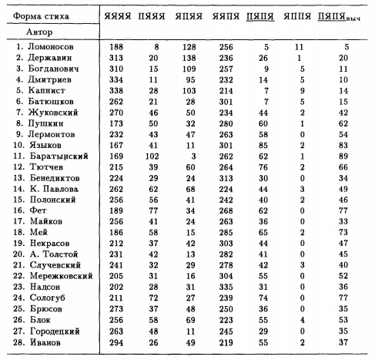
Таблица распределения форм четырехстопного ямба [Белый, 1910]
НУГ «Метрическая организация стиха во взаимодействии традиций»
13

Slide 14
Я рад всему: что город вымок,
Что крыши, пыльные вчера,
Сегодня, ясным шелком лоснясь,
Свергают струи серебра.
Я рад, что страсть моя иссякла.
Смотрю с улыбкой из окна,
Как быстро ты проходишь мимо
По скользкой улице, одна.
Я рад, что дождь пошел сильнее
И что, в чужой подъезд зайдя,
Ты опрокинешь зонтик мокрый
И отряхнешься от дождя.
Я рад, что ты меня забыла,
Что, выйдя из того крыльца,
Ты на окно мое не взглянешь,
Не вскинешь на меня лица.
Я рад, что ты проходишь мимо,
Что ты мне все-таки видна,
Что так прекрасно и невинно
Проходит страстная весна.
«Дождь» (1908)
НУГ «Метрическая организация стиха во взаимодействии традиций»
14

Slide 15
Всё помню: день, и час, и миг, И хрупкой чаши звон хрустальный, И тёмный сад, и лунный лик, И в нашем доме топот бальный.
<…>
«Воспоминание» (1907)
Первая строфа
НУГ «Метрическая организация стиха во взаимодействии традиций»
15

Slide 16
Полноударный ямб
Эстетическая функция:
Эмфаза, установление общей тональности, ритмическая члененность текста
Только первый период
НУГ «Метрическая организация стиха во взаимодействии традиций»
16

Slide 17
Второй период
(-\-\-\-\): 149 раз (0.18980)
(---\-\-\): 62 раза (0.07898)
(-\---\-\): 105 раз (0.13375)
(-\-\---\): 350 раз (0.44585)
(---\---\): 102 раза (0.12993)
(-\-----\): 17 раз (0.02165)
НУГ «Метрическая организация стиха во взаимодействии традиций»
17

Slide 18
Второй период
НУГ «Метрическая организация стиха во взаимодействии традиций»
18

Slide 19
Таблица распределения форм четырехстопного ямба [Белый, 1910]
НУГ «Метрическая организация стиха во взаимодействии традиций»
19

Slide 20
Второй период
$П_{1}×П_{3}=\left(ПЯЯЯ+ПЯПЯ\right)×\left(ЯЯПЯ+ЯППЯ+ПЯПЯ\right)={ПЯПЯ}_{выч.}$ [там же, 430].
Где $Π_{1}$ – это вероятность пиррихия на первой стопе, а $Π_{3}$ – на третьей
=0,19t vs 0,13 – нет статистической значимости
Второй период: развитие индивидуального ритма
НУГ «Метрическая организация стиха во взаимодействии традиций»
20

Slide 21
Третий период
(-\-\-\-\): 123 раза (0.17422)
(---\-\-\): 38 раз (0.05382)
(-\---\-\): 89 раз (0.12606)
(-\-\---\): 311 раз (0.44050)
(---\---\): 119 раз (0.16855)
(-\-----\): 26 раз (0.03682)
НУГ «Метрическая организация стиха во взаимодействии традиций»
21

Slide 22
Третий период
НУГ «Метрическая организация стиха во взаимодействии традиций»
22

Slide 23
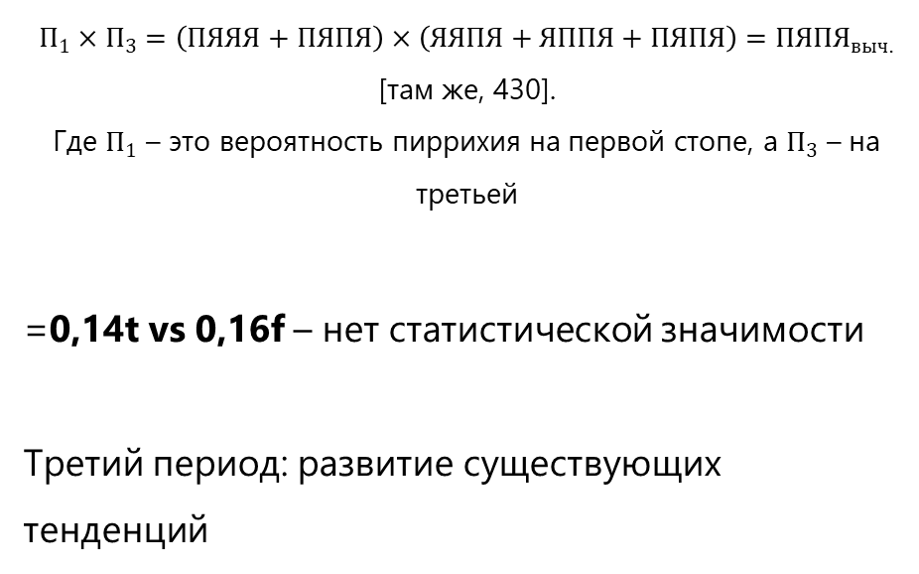
Третий период
$П_{1}×П_{3}=\left(ПЯЯЯ+ПЯПЯ\right)×\left(ЯЯПЯ+ЯППЯ+ПЯПЯ\right)={ПЯПЯ}_{выч.}$ [там же, 430].
Где $Π_{1}$ – это вероятность пиррихия на первой стопе, а $Π_{3}$ – на третьей
=0,14t vs 0,16f – нет статистической значимости
Третий период: развитие существующих тенденций
НУГ «Метрическая организация стиха во взаимодействии традиций»
23

Slide 24
Сравнение
профилей ударности
НУГ «Метрическая организация стиха во взаимодействии традиций»
Ритмика четырехстопного ямба у В.Ф. Ходасевича

Slide 25
Сравнение профилей ударности
НУГ «Метрическая организация стиха во взаимодействии традиций»
25

Slide 26
Сравнение профилей ударности
НУГ «Метрическая организация стиха во взаимодействии традиций»
26

Slide 27
Сравнение профилей ударности
Ходасевич не следовал языковой тенденции
Это естественно
Важность Пушкина в творчестве Ходасевича и стремление противодействовать архаизации стиха
НУГ «Метрическая организация стиха во взаимодействии традиций»
23

Slide 28
Итоги
НУГ «Метрическая организация стиха во взаимодействии традиций»
Ритмика четырехстопного ямба у В.Ф. Ходасевича

Slide 29
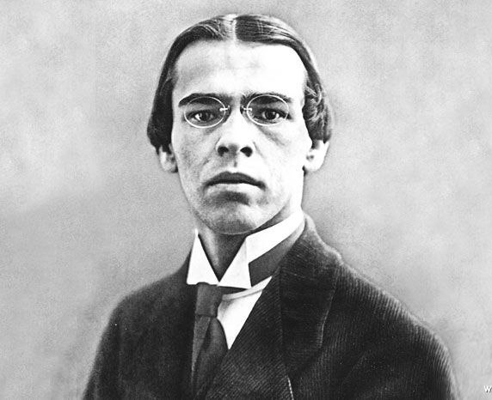
Итоги
Первый период: полноударный ямб; первые две стопы практически равноударны; классицистические установки в творчестве
Второй период: индивидуальное развитие; ослабление акцентуации
Третий период: развитие тенденции

Slide 30
Спасибо
НУГ «Метрическая организация стиха во взаимодействии традиций»
ЗА ВНИМАНИЕ

